Slide 1
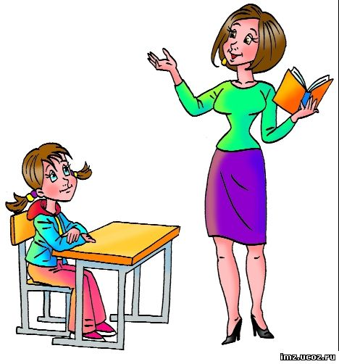
Правила поведения в детском саду и на улице
.
(Видео-урок по профилактике правонарушений)

Slide 2
Что такое правонарушение?
Правонарушение это такое деяние, которое наносит вред окружающим

Slide 3
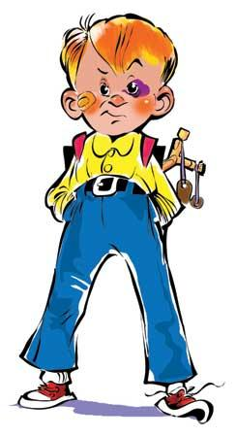
Признаки правонарушений
Опасное для общества поведение
Нанесение вреда окружающим
Нарушение законов

Slide 4
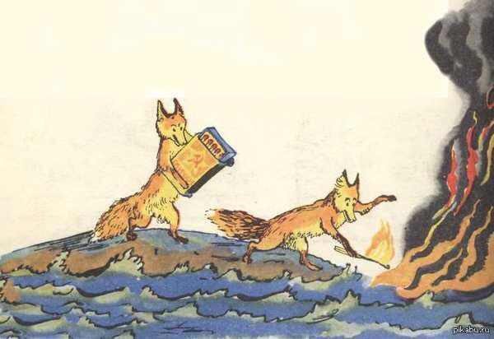
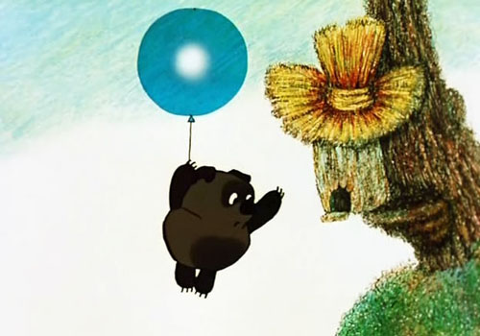
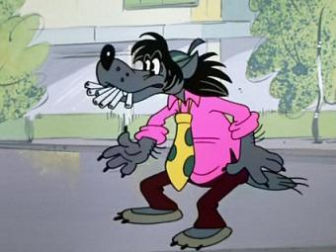

Slide 5
Правила поведения в детском саду
Слушать воспитателя.
Бережно относиться к имуществу.
Уважать взрослых и детей.
Выполнять требования по соблюдению порядка в детском саду.

Slide 6
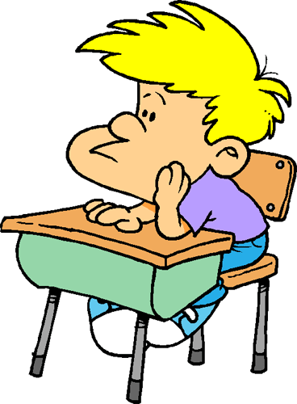
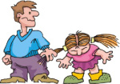
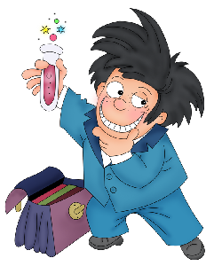
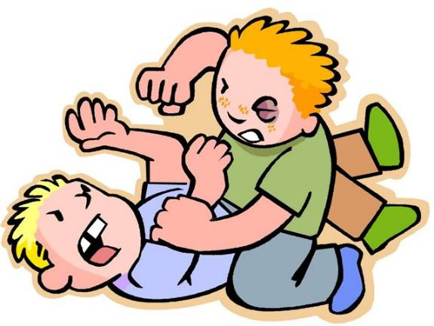
Правила поведения в детском саду

Slide 7
Правила поведения на улице

Slide 8
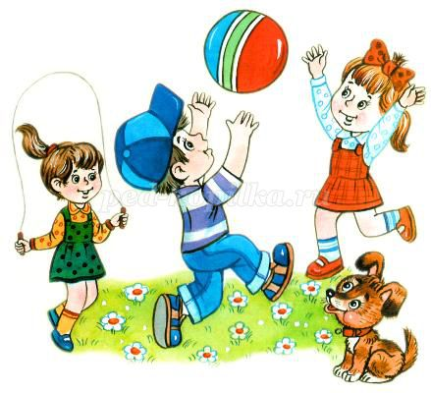
Не играй на проезжей части
Играть в любые игры можно только на специальной игровой площадке или на безопасном расстоянии от движущегося транспорта.

Slide 9
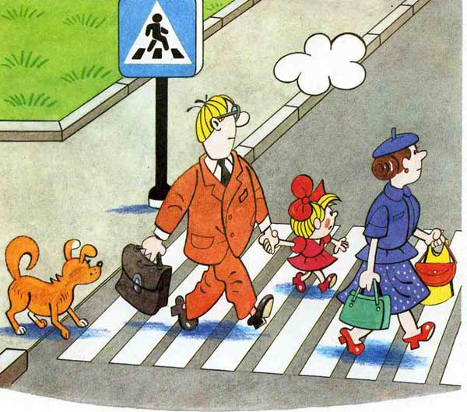
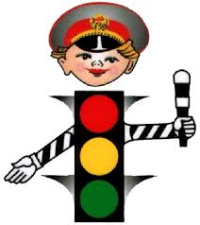
Переходи улицу только в положенном месте и на разрешающий сигнал светофора
Дорогу нужно переходить только по пешеходному переходу и когда горит зеленый цвет светофора. Чтобы перейти проезжую часть, нужно быть очень внимательным

Slide 10
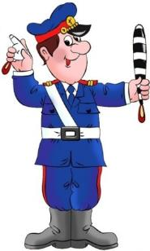
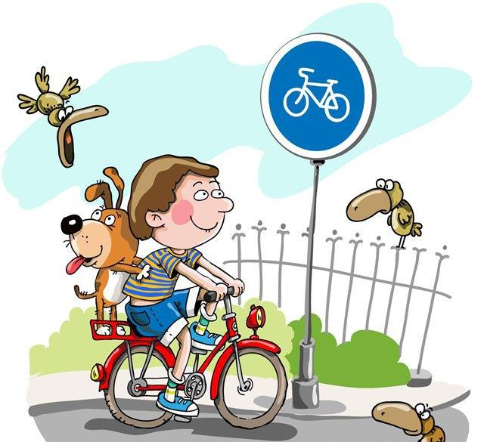
Катайся на велосипеде и роликовых коньках во дворе
Детям до 14 лет можно ездить на велосипеде и роликовых коньках только по специальным велосипедным дорожкам и закрытым для транспортных средств площадкам.

Slide 11
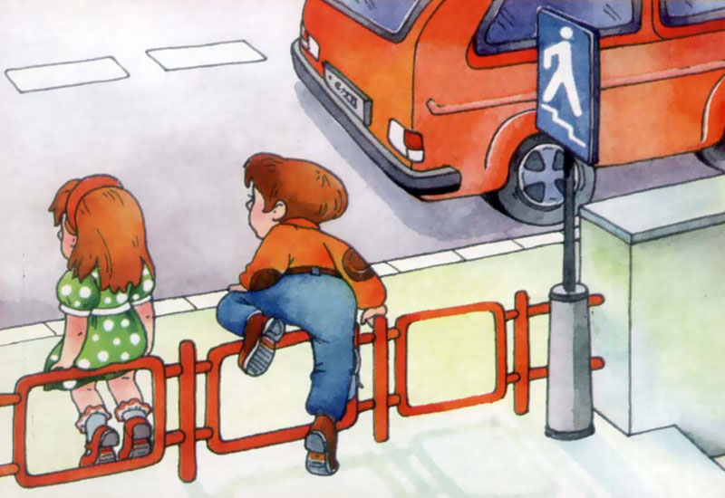
Какое правило нарушают дети?

Slide 12
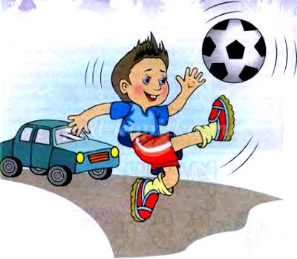
Какое правило нарушает мальчик?

Slide 13
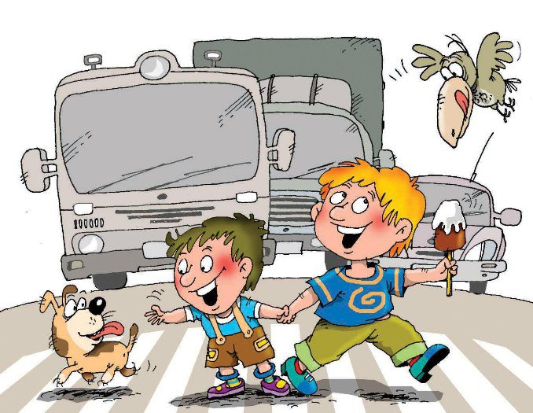
Какое правило нарушают дети?

Slide 14
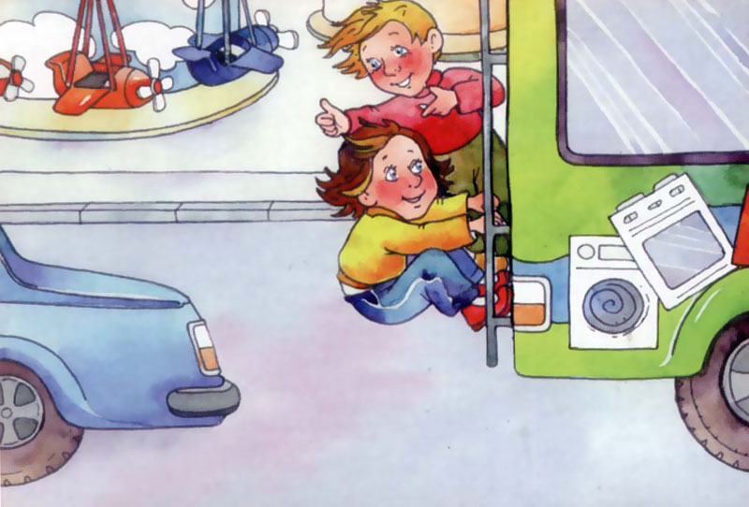
Какое правило нарушают дети?

Slide 15
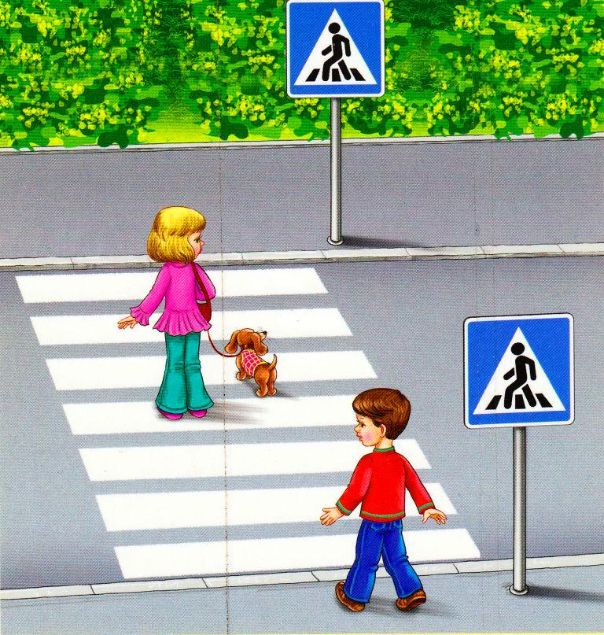
Есть ли нарушения?

